Slide 1
Экологическая сказка «Жил-был дуб»
Автор: Логачева Е.Н., воспитатель

Slide 2
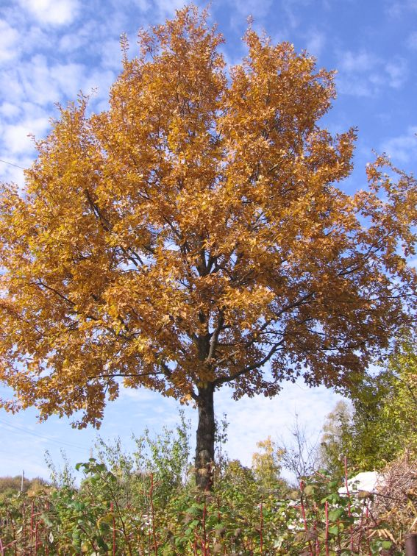
Жил-был дуб. Он был довольно молод, но на нем уже росло много желудей.

Slide 3
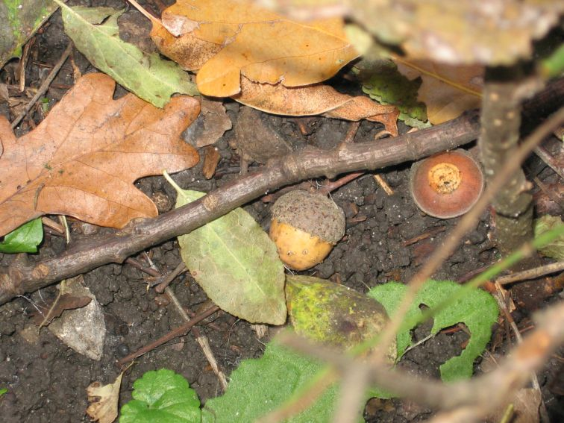
Каждую осень желуди падали на землю и мечтали стать большими деревьями.

Slide 4
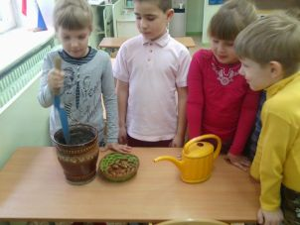
Мы с ребятами решили помочь желудям. Собрали их и посадили в цветочный горшок.

Slide 5
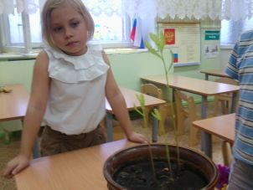
Мы их поливали и в один прекрасный день увидели маленький росточек. Дуб начал расти и крепнуть.

Slide 6
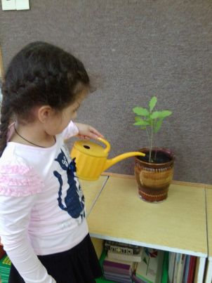
Мы его снова поливали, а дуб становился все больше и больше.

Slide 7
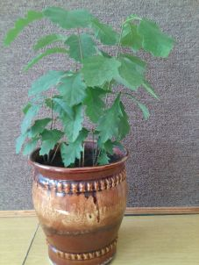
Но дубу стало тесно и грустно в цветочном горшке и он ждет, не дождется, когда мы высадим его на нашем участке.

Slide 8
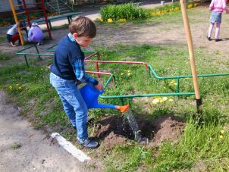
Вот настали теплые деньки и мы отправились сажать дуб.

Slide 9
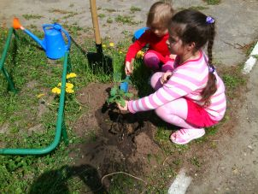
Выкопали ямку, посадили саженец и полили водой.
Расти, дуб, большой!

